Slide 1
DEPARTAMENTO DE CIENCIAS ECONÓMICAS, ADMINISTRATIVAS Y DEL COMERCIO
CARRERA DE FINANZAS Y AUDITORÍA
TRABAJO DE TITULACIÓN, PREVIO A LA OBTENCIÓN DEL TÍTULO DE LICENCIADA EN FINANZAS, CONTADORA PÚBLICA - AUDITORA
“ANÁLISIS DE LA ESTRUCTURA DE FINANCIAMIENTO Y SU INCIDENCIA EN EL NIVEL DE ENDEUDAMIENTO DEL SECTOR INMOBILIARIO DE LA CIUDAD DE QUITO DURANTE EL PERÍODO PRE-PANDEMIA Y PANDEMIA (2016-2020)”
AUTORA: PAOLA ELIZABETH PÉREZ AIÑA
DIRECTORA DE TESIS: ING. KAROL NATALIA BENÍTEZ BURBANO MGS.
FEBRERO 2022

Slide 2
1
4
ASPECTOS GENERALES
Planteamiento del problema
Objetivos
Variables
Hipótesis
METODOLOGÍA
Recolección y tratamiento de información
Población objeto de estudio
Herramientas de investigación y análisis
Modelos de regresión y validación
2
5
MARCO TEÓRICO-REFERENCIAL
Teorías de soporte
Marco referencial
ANÁLISIS DE DATOS
Estadístico descriptivo
Análisis factorial y regresión múltiple
Validación de modelos
Resultados
3
6
PROPUESTA
Matriz MAFE
CARACTERIZACIÓN DE INMOBILIARIAS
7
CONCLUSIONES Y RECOMENDACIONES

Slide 3
Planteamiento del problema
Nivel regional (América Latina y el Caribe)
Nivel nacional (Ecuador)
Nivel sectorial (Inmobiliario)
ENDEUDAMIENTO
ESTRUCTURA FINANCIERA
Interno
Externo
EFECTO
Nivel de endeudamiento a corto y largo plazo
PROBLEMA
¿Es la estructura de financiamiento de las empresas la principal causa de las decisiones de financiación lo que provoca un bajo o alto nivel de endeudamiento a corto y largo plazo?
CAUSAS
Tamaño de la empresa
Nivel de liquidez
Nivel de rentabilidad
Tipo de estructura
Nivel de crecimiento
ÍNDICE

Slide 4
Objetivos
Analizar la estructura de financiamiento y su incidencia en el nivel de endeudamiento
Objetivo general
Establecer relación teórica endeudamiento-estructura financiera
Objetivo específico 1
Objetivo específico 2
Describir características de inmobiliarias
Aplicar el modelo de análisis factorial por componentes principales
Objetivo específico 3
Explicar la incidencia a través de la correlación de variables y la regresión lineal múltiple
Objetivo específico 4
Identificar factores para las propuestas de nuevas estrategias de financiamiento
Objetivo específico 5
ÍNDICE

Slide 5
Variables de estudio
VARIABLES DEPENDIENTES
Endeudamiento a corto plazo |  |  | Endeudamiento a largo plazo
VARIABLES INDEPENDIENTES
Liquidez | Estructura | Tamaño |  | Crecimiento | Rentabilidad
H_{1:} La decisión de estructura financiera incide en el nivel de endeudamiento del sector inmobiliario de la ciudad de Quito
H_{o}: La decisión de estructura financiera no incide en el nivel de endeudamiento del sector inmobiliario de la ciudad de Quito
Hipótesis
ÍNDICE

Slide 6
Marco teórico
TEORÍA DE ESTRUCTURA DE CAPITAL
TEORÍA DE JERARQUÍA FINANCIERA
Modigliani y Miller (MM) (1958-1963)
Myers (1984)
Hidalgo y Palenzuela (1988)
Ávila et al (2021)
Opción 1 | Financiamiento interno
Opción 2 | Financiamiento externo
Utilidad
Costo de recursos financieros
Estructura de capital óptimo
Decisión de financiamiento | Tipo de inversión
 | Nivel de riesgo
Rivera (2002)
Efecto de endeudamiento sobre costo de capital
Gerentes
A favor
Inversionistas
En contra
ÍNDICE

Slide 7
Marco referencial
AUTOR
AÑO
PAÍS
RESULTADOS
Financiación productiva: Determinantes de endeudamiento
María Such y Laura Parte
2014
Alcalá, España
- IED: Crecimiento
- Resultados: Pérdidas/Beneficios → Apalancamiento
Salud financiera del sector inmobiliario
Roberto Muevecela
2020
Cuenca, Ecuador
- Crisis financiera 2008: Hipotecas subprime
- Leve crecimiento: (2016-2019)
Indicadores financieros usados por gerentes en PYMES
Patricia González y Tatiana Bermúdez
2010
Cali, Colombia
Toma de decisiones de gerentes: Datos financieros y no financieros
Restricciones al endeudamiento: Análisis rentabilidad-coste
Julián Carcedo
2007
Madrid, España
Pequeñas empresas: < recursos <inversión
ÍNDICE

Slide 8
Marco referencial
AUTOR
AÑO
PAÍS
RESULTADOS
Factores de la estructura financiera en las PYMES
María Palacín y Luis Ramírez
2010
Andalucía España
Deudas a largo plazo→ Concesión de créditos
Estructura financiera y logro empresarial en sector agrario
Natalia Lajara y Alicia Mateos
2012
Valencia, España
Crecimiento en ventas: + deuda a corto plazo, - deuda a largo plazo
Determinantes de la estructura financiera
Bernardí Cabrer y Paz Rico
2015
Valencia, España
Aumento de endeudamiento
Reducción costo de deuda
Estructura de financiamiento en el sector inmobiliario
José Puerto y Deiby Rubiano
2016
Bogotá, Colombia
Expansión del sector: Tasas de interés créditos para el sector y demandantes
ÍNDICE

Slide 9
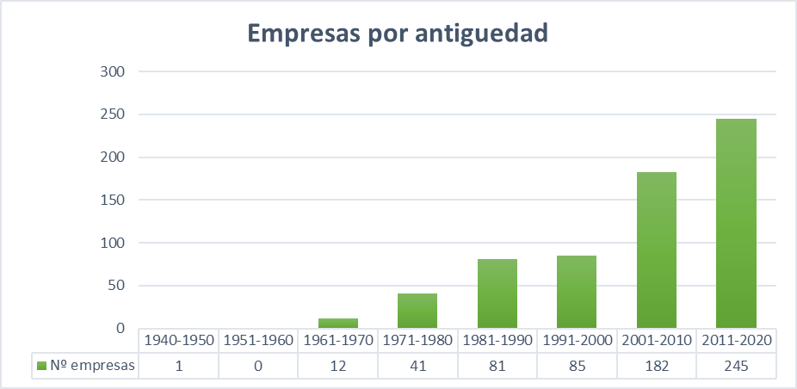
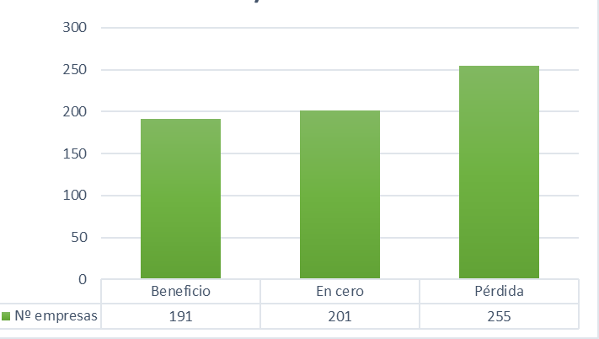
Caracterización empresas inmobiliarias
Según su internacionalización
Según el tamaño
País | Nº Sucursal
España | 5
Uruguay | 2
Chile | 1
Panamá | 1
Islas Vírgenes Británicas | 1
REDPI
Tipos | Nº empresas | %
Microempresa | 421 | 65.07%
Pequeña | 182 | 28.13%
Mediana | 25 | 3.86%
Grande | 6 | 0.93%
Sin definir | 13 | 2.01%
TOTAL | 647 | 100%
Fuera del país de constitución
Trabajadores
Ventas
Uruguay y Panamá: Expertos inmobiliarios
Activos
Según su resultado
Según su antigüedad
2020
Resultados de pandemia
Fecha de constitución
Beneficio
Más antigua
Pérdida
Más nueva
Ley de Plusvalía
Inversión extranjera directa
ÍNDICE

Slide 10
Metodología: Recolección y tratamiento
Enfoque
Mixto
Alcance
Correlacional
Instrumentos de recolección de datos
Datos secundarios
Fichas de observación
Información documental
Población objeto de estudio
Al 11/11/2021
CARACTERIZACIÓN MUESTRA ELEGIDA
Resultados
Empresas medianas
24 empresas
Año | Descripción | Total
2016 | Empresas inmobiliarias dedicadas a la compra - venta, alquiler y explotación de bienes inmuebles propios o arrendados | 24
2017 |  | 24
2018 |  | 24
2019 |  | 24
2020 |  | 24
Total observaciones |  | 120
Posición ranking empresarial
Tipos de compañía
ÍNDICE

Slide 11
Herramientas de investigación y método de análisis de datos
Análisis factorial por componentes principales
Inspección
Obtención
Interpretación
Selección
Rotación
Modelo de regresión lineal múltiple
Ajuste de modelo lineal
MCO: Minimiza distancias de variables no lineales
SPSS
Reducción de dimensiones-Factor
ÍNDICE

Slide 12
Modelos y validación
N° | MODELOS DE REGRESIÓN
M1 | ECP= ꞵ₀+ꞵ₁Tangible1+ꞵ₂Tangible2+E
M2 | ELP= ꞵ₀+ꞵ₁Tangible1+ꞵ₂Tangible2+E
M3 | ECP= ꞵ₀+ꞵ₁Acidez1+ꞵ₂Acidez2+E
M4 | ELP= ꞵ₀+ꞵ₁Acidez1+ꞵ₂Acidez2+E
M5 | ECP= ꞵ₀+ꞵ₁TamañoInversion+ꞵ₂ TamañoVentas+E
M6 | ELP= ꞵ₀+ꞵ₁TamañoInversion+ꞵ₂ TamañoVentas+E
M7 | ECP= ꞵ₀+ꞵ₁ROA+ꞵ₂ROE+E
M8 | ELP= ꞵ₀+ꞵ₁ROA+ꞵ₂ROE+E
M9 | ECP= ꞵ₀+ꞵ₁CrecimientoInversion+ꞵ₂ CrecimientoVentas+E
M10 | ELP= ꞵ₀+ꞵ₁CrecimientoInversion+ꞵ₂ CrecimientoVentas+E
Análisis factorial
Prueba de esfericidad de Bartlett
Resultado<0,05→Si se aplica
Validaciones
Regresión lineal múltiple
Independencia
No colinealidad
Homocedasticidad
ÍNDICE

Slide 13
Análisis de datos: estadístico descriptivo
ENDEUDAMIENTO | ESTRUCTURA | LIQUIDEZ
TAMAÑO | RENTABILIDAD | CRECIMIENTO
Corto plazo
Largo plazo
Tangible 1
Tangible 2
Acidez 1
Acidez 2
Mayor endeudamiento
2018→ Corto plazo
2019→ Largo plazo
2016→ Mayor solidez en tangibles
2018→ “Inmobiliaria Inmosolazur”
Inversión
Ventas
ROA
ROE
C. en inversión
C. en ventas
Leve crecimiento
2019→ Ventas
2020→ Inversión
2016→ > ROE
2018→ > ROA
2017→ “Ferroinmobiliaria” y “Nexusterra”: Ventas > $10 millones
ÍNDICE

Slide 14
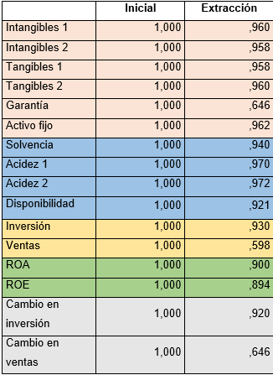
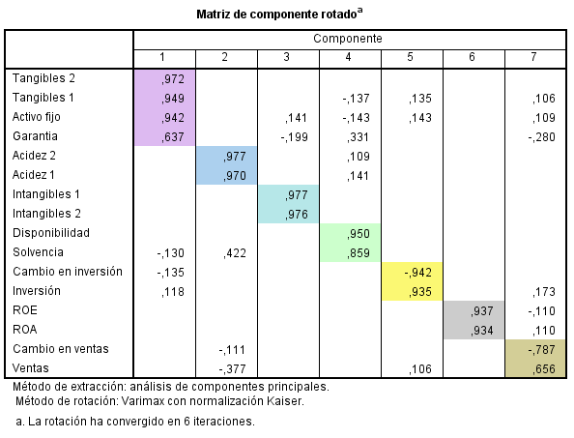
Análisis factorial previo
1) Inspección
Si se correlaciona las variables
3) Selección de factores
Factores finales
Tangibles 1
Tangibles 2
Acidez 1
Acidez 2
Inversión
Ventas
ROA
ROE
Cambio en inversión
Cambio en ventas
2) Obtención de factores
Eliminar ratios con mayor carga factorial | Cuadro de comunalidades
ÍNDICE

Slide 15
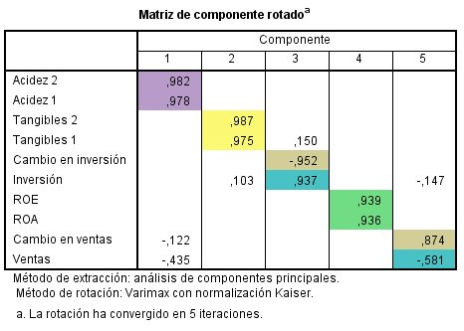
Análisis factorial
4) ROTACIÓN
5) INTERPRETACIÓN
Componente | Variable | Factores
1 | Liquidez | Acidez 1 Acidez 2
2 | Estructura | Tangibles 1 Tangibles 2
3 | Crecimiento Tamaño | Cambio en inversión Inversión
4 | Rentabilidad | ROE ROA
5 | Crecimiento Tamaño | Cambio en ventas Ventas
1) INSPECCIÓN
Determinante cercano a 0
2) OBTENCIÓN
Cuadro de varianza total explicada→ 88,42%
3) SELECCIÓN
5 componentes→ Representación de la muestra
Varimax
Regresión lineal
Aplicación ajuste por MCO con R²
Relación lineal de variables con coeficientes estandarizados (Beta)
Relación componente-factor
ÍNDICE

Slide 16
Validación de modelos Resultados
Independencia
1.5-2.5
Homocedasticidad
>0,05
No colinealidad
<10
Modelos | p-valor | Conclusión
M1: Tangible 1 y 2 - Endeudamiento a corto plazo | 0,019 | Se rechaza
M2: Tangible 1 y 2 - Endeudamiento a largo plazo | 0,049 | Se rechaza
M3: Liquidez ácida 1 y 2 - Endeudamiento a corto plazo | 0,079 | Se rechaza
M4: Liquidez ácida 1 y 2 - Endeudamiento a largo plazo | 0,002 | Se rechaza
M5: Tamaño sobre inversión y ventas - Endeudamiento a corto plazo | 0,039 | Se acepta
M6: Tamaño sobre inversión y ventas - Endeudamiento a largo plazo | 0,000 | Se acepta
M7: Rentabilidad ROA y ROE - Endeudamiento a corto plazo | 0,021 | Se acepta
M8: Rentabilidad ROA y ROE - Endeudamiento a largo plazo | 0,058 | Se rechaza
M9: Crecimiento en cambio de inversión y ventas - Endeudamiento a corto plazo | 0,000 | Se acepta
M10: Crecimiento en cambio de inversión y ventas - Endeudamiento a largo plazo | 0,001 | Se acepta
Modelo | Durbin Watson | White | VIF
1 | OK | OK | X
2 | OK | OK | X
3 | OK | X | X
4 | OK | OK | X
5 | OK | OK | OK
6 | OK | OK | OK
7 | OK | OK | OK
8 | OK | OK | OK
9 | OK | OK | OK
10 | OK | OK | OK
p-valor
<0,05
H_{1:} Se acepta
ÍNDICE

Slide 17
Propuesta : Matriz Mafe
ESTRATEGIAS OFENSIVAS (FO) | ESTRATEGIAS DEFENSIVAS (FA)
Expansión a mercados internacionales Oferta de planes de financiamiento | Potenciar el sector inmobiliario formal
ESTRATEGIAS ADAPTATIVAS (DO) | ESTRATEGIAS DE SUPERVIVENCIA (DA)
Ofertar modelos adaptados a las necesidades actuales Rápida venta y mejora de liquidez | Oferta a través de plataformas digitales
ÍNDICE

Slide 18
Conclusiones
Incidencia de la estructura financiera través de la rentabilidad, crecimiento y tamaño. Preferencia al endeudamiento a corto plazo
Sector inmobiliario, fuente primaria del PIB.
- Sucursales extranjeras y microempresas
Relación estructura de financiamiento-nivel de riesgo.
Buscar un riesgo mínimo (Pecking Order) a través del financiamiento externo.
Ratios delimitados por análisis factorial:
-Tangibles, pruebas ácidas, ROA y ROE, crecimiento y tamaño por activos y ventas
Apoyo extranjero: fuente de crecimiento y respaldo en la garantía del financiamiento
1
3
5
2
4
ÍNDICE

Slide 19
Recomendaciones
Financiamiento basado en el crecimiento de la empresa iniciando con capital propio y avanzando hacia el endeudamiento con terceros
Toma de decisiones basadas en el nivel de rentabilidad, tamaño y crecimiento de las inmobiliarias
Enfoque: Incidencia de la estructura financiera en el capital propio
A las pequeñas y medianas empresas del sector inmobiliario
A los dueños, administradores
e inversionistas de las empresas del sector inmobiliario
A los futuros investigadores
ÍNDICE

Slide 20
ÍNDICE

